Slide 1
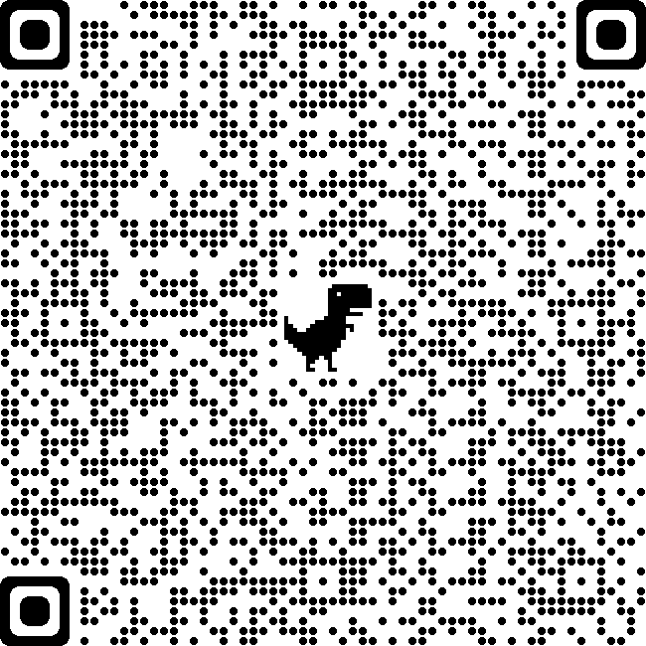
健保禁煙プログラムを活用し
禁煙継続3ヶ月以上達成の
禁煙成功者＆サポーター（非喫煙）へ
FFG健康ポイントをプレゼント🎁
申し込み・詳細はこちらから👉
https://www.fujifilm-kenpo.or.jp/osirase/【現役従業員加入者向け】みんなで卒煙キャンペ/
みんなで卒煙
【健保禁煙プログラム】
・無料配布禁煙パッチ
・無料配布禁煙ガム
・オンライン禁煙プログラム
富士フイルムホールディングス人事部
富士フイルムグループ健康保険組合

